Slide 1
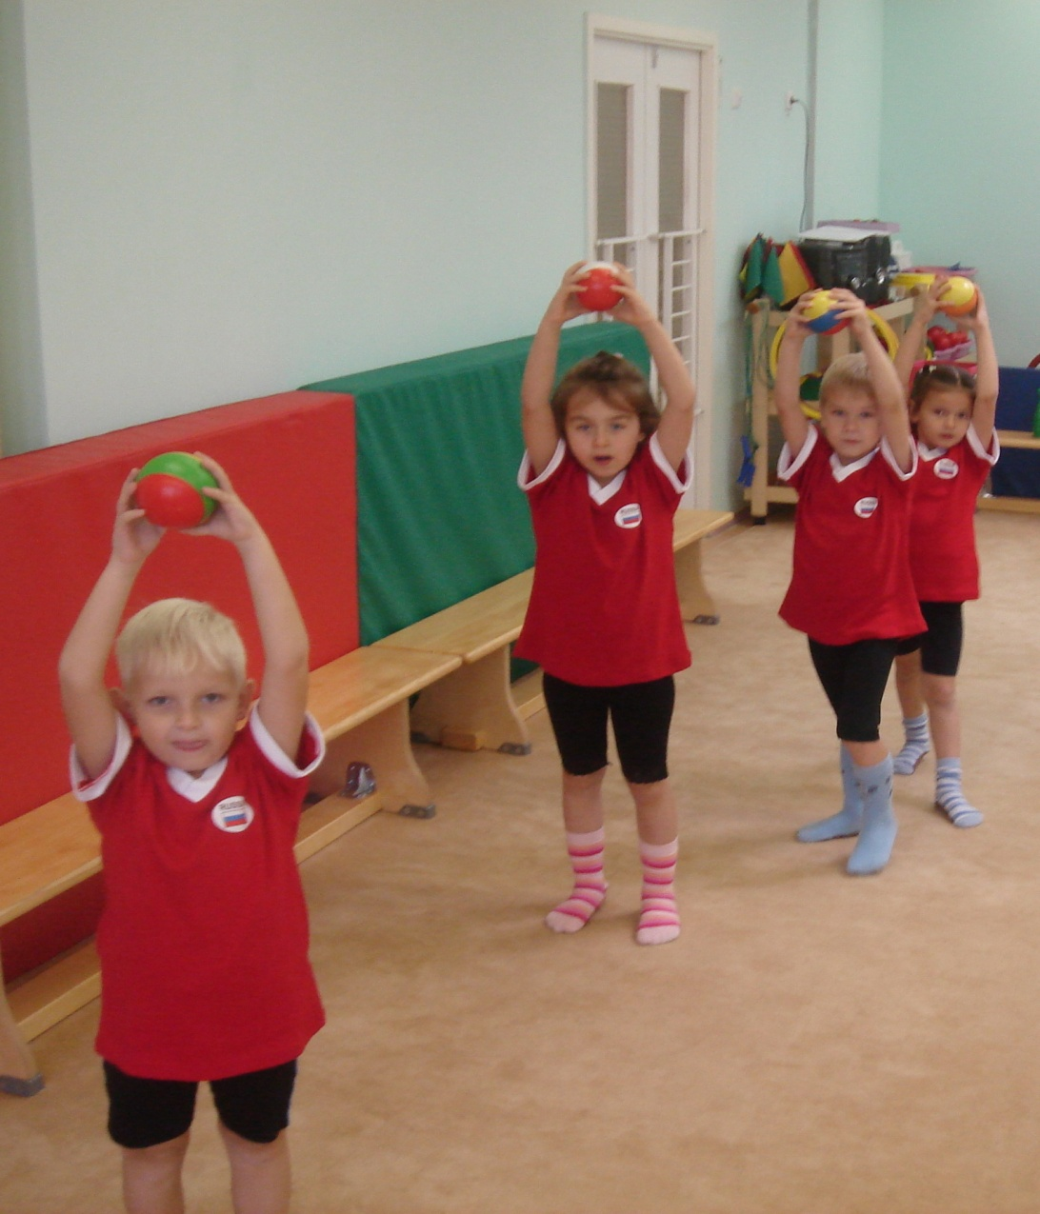
В зависимости от решаемых задач, при планировании физкультурного занятия целесообразно использовать действия с мячом во всех частях физкультурного занятия.
В подготовительной части занятия дети выполняют различные виды ходьбы, бега, приставной шаг и т.д. с мячом в руках.

Slide 2
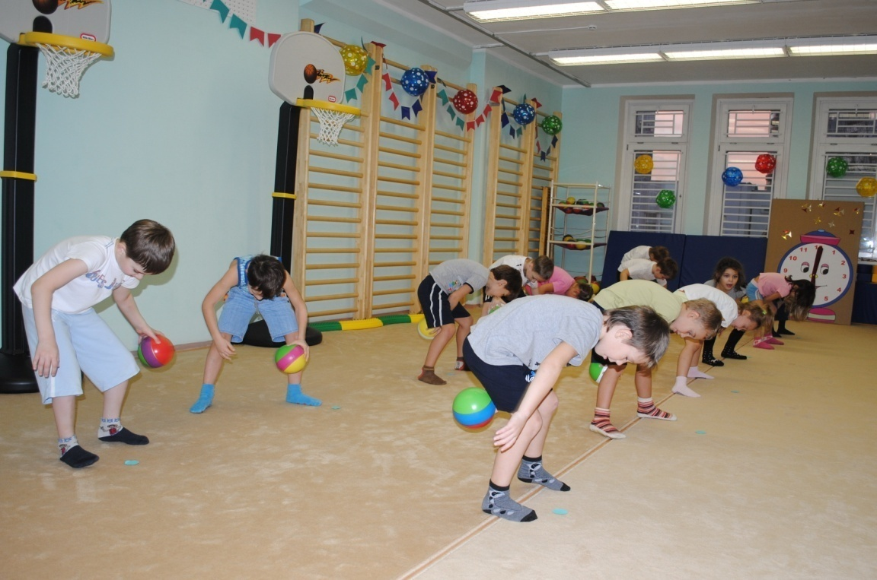
В занятие любого вида можно включить общеразвивающие упражнения с мячом.

Slide 3
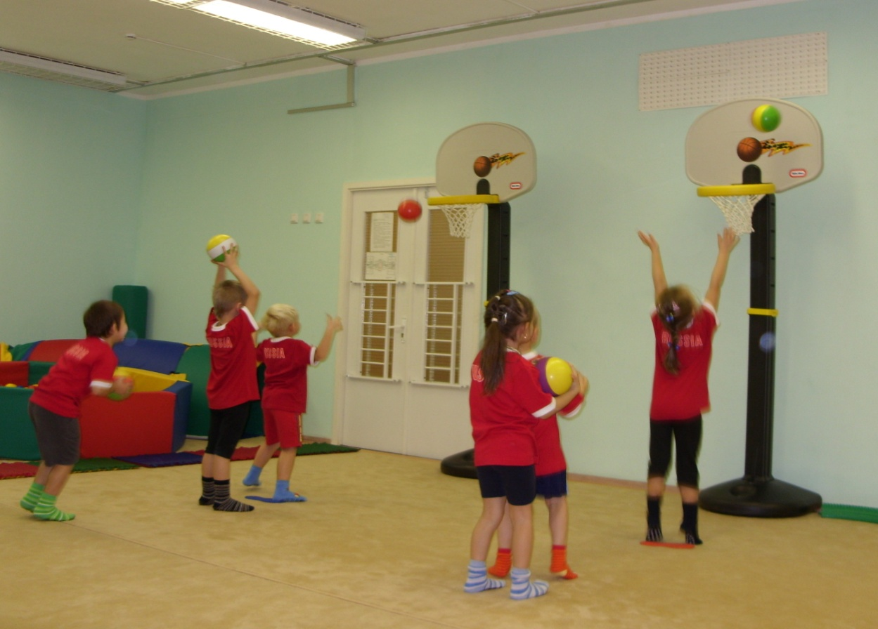
В основной части занятия разучиваются различные виды перекатывания, перебрасывания, метания мяча разными способами, передачи, ведение мяча броски в корзину, прокатывания по скамейкам, перемещения с ведением мяча, с передачами и т.д.

Slide 5
В игровой деятельности происходит закрепление приобретенных навыков владения мячом.

Slide 6
Дети очень любят подвижные игры и игры малой подвижности с мячом.

